Slide 1

Sélectionner le type de graphique
Indiquer les données à intégrer dans le graphique
Programme de cours
GRAPHIQUE
Créer un graphique sans sélection préalable

Slide 2

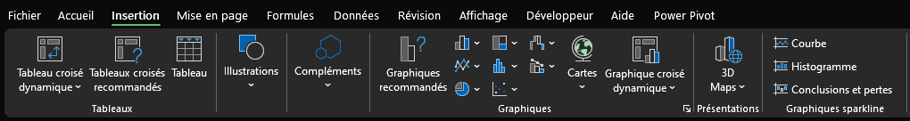
GRAPHIQUE - Créer un graphique sans sélection préalable
Sélectionner le type de graphique…
Sélectionner l’onglet Insertion puis le type de graphique dans le groupe Graphiques

Slide 3
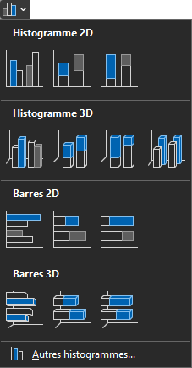
GRAPHIQUE - Créer un graphique sans sélection préalable
Cliquer sur l’icône Insérer un histogramme ou un graphique à barres puis sur Histogramme groupé

Slide 4
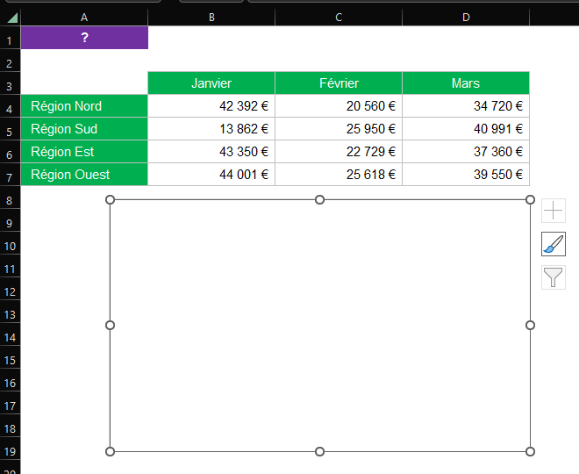
GRAPHIQUE - Créer un graphique sans sélection préalable
Résultat

Slide 5
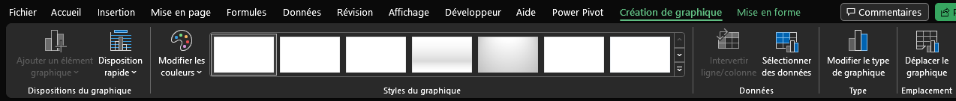
GRAPHIQUE - Créer un graphique sans sélection préalable
Indiquer les données à intégrer dans le graphique…
Sélectionner l’onglet Création de graphique puis cliquer sur Sélectionner des données

Slide 6
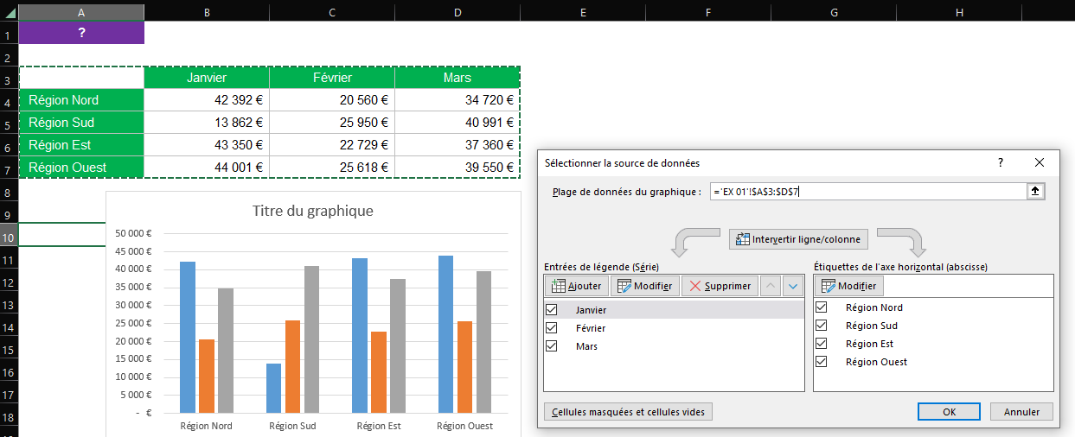
GRAPHIQUE - Créer un graphique sans sélection préalable
Sélectionner la plage de données dans la rubrique Plage de données du graphique puis valider par OK

